Slide 1
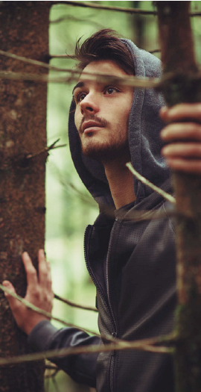
El visitante
1
+ COMPETENTES
1. ¿De dónde vienen las palabras?
2. El texto narrativo
CONOZCO MI ENTORNO. GEOGRAFÍA
3. La actividad económica
4. Los factores de producción
5. Los agentes económicos
6. Los recursos naturales
7. Los sistemas económicos
8. La distribución del desarrollo
9. La globalización
REFLEXIONO SOBRE LA LENGUA
10. Las lenguas de España
11. Variedades de la lengua
12. Lenguas y variedades del castellano
13. Variedades dialectales
14. El español en América
DISFRUTO DE LA LITERATURA
15. La narrativa en la Edad Media
16. El cantar de mio Cid

Slide 2

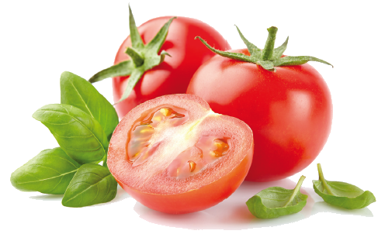
El visitante
1. ¿De dónde vienen las palabras?
1
Léxico
Palabras patrimoniales
Latín verecundia → vergüenza
Cultismos
Latín habitat → hábitat
→ delicado
Latín delicatus
→ delgado
Dobletes
Germanismos: guerra, yelmo…
Arabismos: almohada, berenjena…
Galicismos: chófer, chalé…
Italianismos: malandrín, capo…
Americanismos: tomate, patata…
Anglicismos: flash, marketing…
Préstamos

Slide 3
El visitante
2. El texto narrativo
1
Texto narrativo
Relata sucesos reales o imaginarios
Espacio
Tiempo
Personajes
Narrador
1.ª o 3.ª persona
Protagonista
Secundarios
Antagonista

Slide 4
El visitante
3. La actividad económica
1
Proceso por el que se crean y distribuyen bienes y servicios.
Distribución
Consumo
Producción

Slide 5
El visitante
4. Los factores de producción
1
Recursos naturales
Recursos humanos
Capital
Tecnología

Slide 6
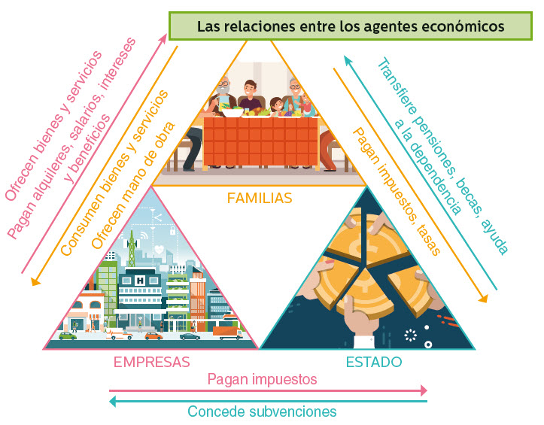
El visitante
5. Los factores de producción
1

Slide 7
El visitante
6. Los recursos naturales
1
Los recursos naturales
Renovables
No renovables
• Productos agrícolas
• Energías renovables
• Agua
• Madera
• Peces
• Algas
• No se regeneran a escala humana
- Minerales
- Combustibles fósiles
- Acuíferos
Las materias primas forman parte de los recursos naturales.
Origen: animal, vegetal o mineral

Slide 8
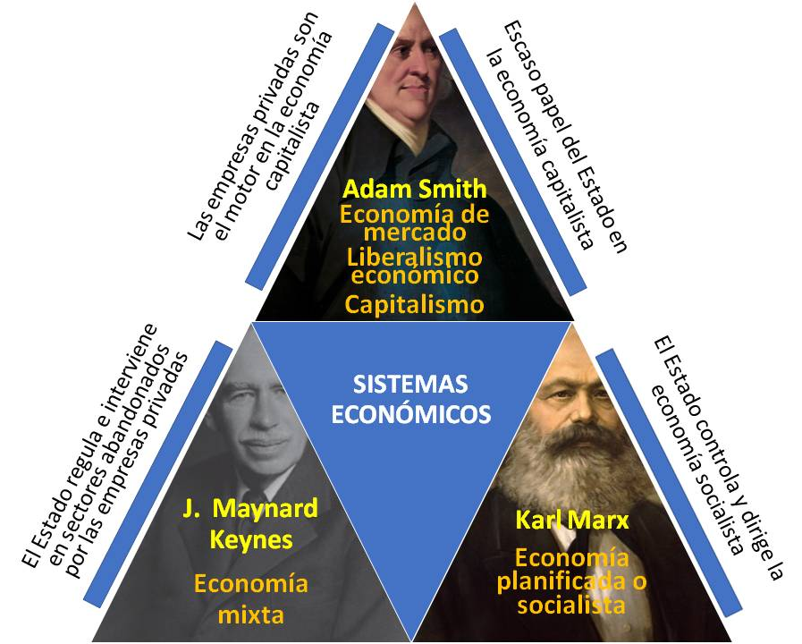
El visitante
7. Los sistemas económicos
1

Slide 9
El visitante
8. La distribución del desarrollo
1
Desigual desarrollo de la riqueza | Mundo desarrollado: Tecnología y trabajo cualificado | EE. UU.: riqueza en materias primas, recursos financieros e investigación. Europa: similar a EE. UU. No hay unidad política y carece de materias primas. Japón: cualificación y tecnología. Falta de materias primas. Canadá y Australia: alto desarrollo.
 | Países emergentes: Industria tradicional y puntera, mano de obra barata | China: recursos e industria puntera. Mano de obra barata. Rusia: grandes recursos.
 | El mundo menos desarrollado: Industrias básicas | Dependencia de inversiones exteriores. Falta cualificación. Pobreza África subsahariana y Asia meridional.

Slide 10

El visitante
9. La globalización
1
Características de la globalización
Mercado mundial
Avance de las telecomunicaciones
Abaratamiento
de los transportes
Internacionalización de la producción
Homogeneización cultural

Slide 11
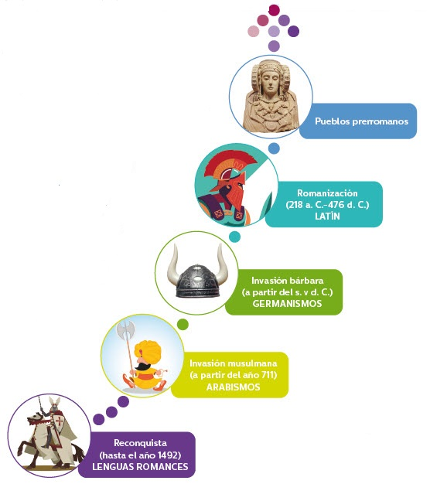
El visitante
10. Las lenguas de España
1
Lenguas romances
Castellano
Catalán
Lengua prerromana
Euskera
Gallego

Slide 12
El visitante
11. Variedades de la lengua
1
Variedades de la lengua
Geográficas o dialectales
Dialectos
Sociales o culturales
Nivel culto
Estándar
Coloquial
De estilo
(registro)
Jergas, argot…
Formal
Informal

Slide 13
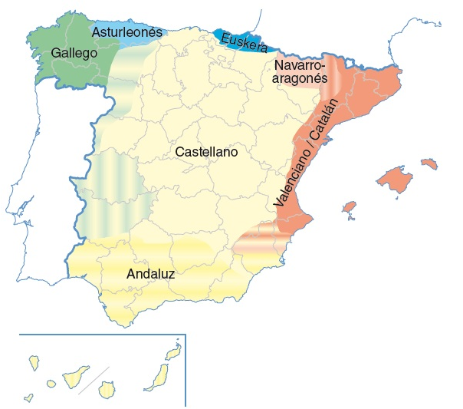
El visitante
12. Lenguas y variedades del castellano
1

Slide 14
El visitante
13. Variedades dialectales
1
Variedades dialectales
Septentrional
Norte y centro de la península
Dialectos históricos
Meridional
Navarro-aragonés
Asturleonés
Sur de la península y Canarias
Canario
Extremeño
Murciano
Andaluz

Slide 15
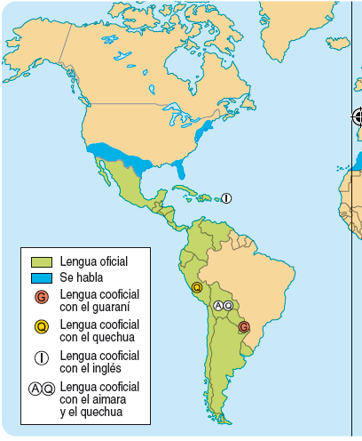
El visitante
14. El español en América
1
Lengua oficial de 18 repúblicas iberoamericanas.
Convive con el inglés en algunos estados de EE. UU., en Puerto Rico y en algunas islas de las Antillas.
Convive con lenguas indígenas.

Slide 16
El visitante
15. La narrativa en la Edad Media
1
La época de castillos y estamentos: la Edad Media Siglos v d. C. – xv d. C.
Tradicional
• Anónima
• Transmisión oral
• Juglares
De autor
Cantares de gesta
Romances
Arcipreste de Hita
Don Juan Manuel
Libro de buen amor
El conde Lucanor

Slide 17
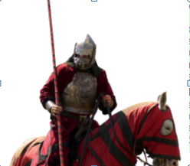
El visitante
16. El cantar de mio Cid
1
Segundo cantar
Bodas de las hijas del Cid
Tercer cantar
La afrenta de Corpes
• El Cid conquista Valencia y obtiene el perdón del rey.
• Casa a sus hijas, doña Elvira y doña Sol con los infantes de Carrión.
• Los guerreros del Cid se burlan de la cobardía de los infantes. Ofendidos, maltratan y abandonan a sus esposas.
• El Cid se enfrenta a ellos y los vence; las hijas se casan con los herederos de Navarra y Aragón.
Primer cantar
El destierro
• Rodrigo Díaz de Vivar, el Cid, tras ser acusado falsamente de haber robado, es desterrado de Castilla por el rey Alfonso VI.
• El Cid lucha contra los musulmanes y triunfa en varias batallas. Para obtener el perdón real , envía siempre una parte del botín al rey.
• Obra anónima, escrita entre los siglos xii y xiii.
• Narra el ascenso del Cid gracias a sus hazañas.
• Dividido en tres partes.

